Slide 1

БОТЫ и способы их создания

Slide 2
Боты Разновидности
Информационные боты
Боты обрабатывающие строго формализованные команды
Боты для автоматизации рабочих процессов
(например, генерация задачи в TFS на основе письма об ошибке)
Поддерживающие естественный язык общения с клиентом/пользователем
(Нейронные сети и другие технологии)

Slide 3
Боты Web-приложение VS бот
В обоих случаях необходим middle-слой обработки запросов и сервер для его хоста.
Web-приложение
Требуется затраты на разработку интерфейса, способного работать на разных браузерах и ОС. От разработчиков требуется высокая квалификация в части frontend- технологий.
Полный контроль внешнего вида приложения. Нестандартные кейсы
Полный контроль API
Бот
Достаточно придумать названия команд. Всю визуальную часть и поддержку разных ОС и браузеров берёт на себя мессенджер.
Нет контроля внешнего интерфейса бота.
API может поменяться

Slide 4
Бот для Telegram Способы реализации сервиса
Главный источник информации по созданию ботов
https://core.telegram.org/bots
Бот состоит из двух частей: интерфейса в Telegram и сервиса, обрабатывающий запросы.
Интерфейс в Telegram создаётся с помощью специального бота BotFather.
Способы создания сервиса
1.
Самописное SDK
2.
Telegram.Bot готовое SDK на .Net (nuget-пакет Telegram.Bot)
https://github.com/TelegramBots/telegram.bot
3.
Bot Builder SDK for .NET (nuget-пакет Microsoft.Bot.Builder)

Slide 5
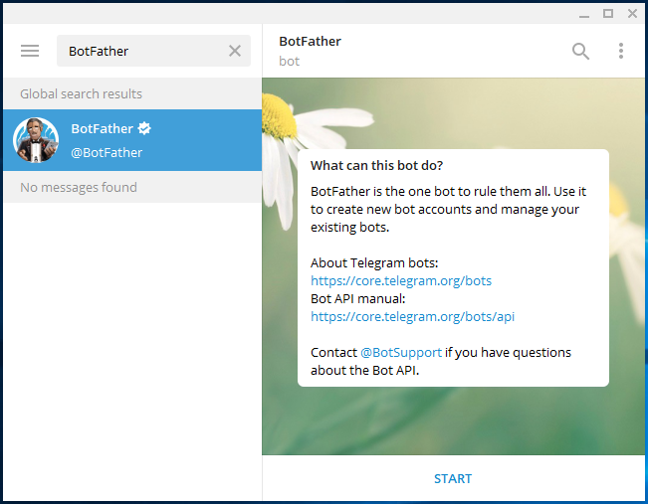
Бот для Telegram BotFather
\newbot запуск создания бота
\setcommands изменение списка доступных команд бота

Slide 6
Бот для Telegram Способы реализации сервиса
getUpdates
При этом способе ваше приложение каждые 100мс (или реже) соединяется с сервером Telegram и опрашивает наличие изменений.
Минус подхода в том, что создается большая нагрузка на сервера Telegram.
Плюс в том, что он проще в реализации и тестировании, не нужно заморачиваться с SSL
Webhook
В этом случае Telegram отправляет все изменения на указанный сервис, запущенный на определённом порту
Минус в том, что для тестирования необходим SSL-сертификат
Плюс в том, что бот, не нагружает Telegram, обрабатывая только реально произошедшие изменения

Slide 7
Бот для Telegram Код getUpdates сервиса
class Program
{
private static TelegramBotClient client;
static void Main(string[] args)
{
const string token = “324323425:fad323A";
client = new TelegramBotClient(token);
client.OnMessage += BotOnMessageReceived;
client.OnMessageEdited += BotOnMessageReceived;
client.StartReceiving();
Console.ReadLine();
client.StopReceiving();
}
}

Slide 8
Бот для Telegram Код getUpdates сервиса
private async void BotOnMessageReceived(object sender, MessageEventArgs messageEventArgs)
{
var message = messageEventArgs.Message;
if (message?.Type == MessageType.TextMessage)
{
await client.SendTextMessageAsync(message.Chat.Id, message.Text);
}
}

Slide 9
Бот для Telegram Код webhook сервиса
public sealed class BotService
{
private static readonly Lazy<BotService> instanceHolder =
new Lazy<BotService>(() => new BotService());
private readonly TelegramBotClient client;
private BotService()
{
const string token = “32423425:fadf343fRA";
client = new TelegramBotClient(token);
client.SetWebhookAsync("Сервер_сервиса").Wait();
}
public static BotService Instance { get { return instanceHolder.Value; } }
public void Disconnect() { client.SetWebhookAsync().Wait(); } }
}

Slide 10
Бот для Telegram Код webhook сервиса
[Route("bot")]
public class BotController : Controller
{
// POST bot/update
[HttpPost]
public async void Post([FromBody]Update update)
{
if (update == null) return;
var message = update.Message;
if (message?.Type == MessageType.TextMessage)
{
await BotService.Instance
.SendTextMessageAsync(message.Chat.Id, message.Text);
}
}
}

Slide 11
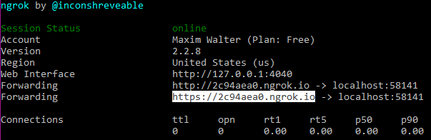
Инструменты проверки бота Ngrok
Ngrok (https://ngrok.com/) , генерируется https-адрес, который будет проксировать запросы на ваш сервис, запущенный на локальной машине.
Чтобы воспользоваться сервисом, нужно
зарегистрироваться на сайте и получить персональный токен
установить ngrok.exe и в командной строке ввести ngrok authtoken ваштокен
после запуска сервиса, выполнить команду ngrok http портсервиса
Также если есть плагин к студии, то Ngrok можно запустить из меню
Tools -> Start Ngrok tunnel
Студия должна быть при этом запущена в режиме администратора

Slide 12
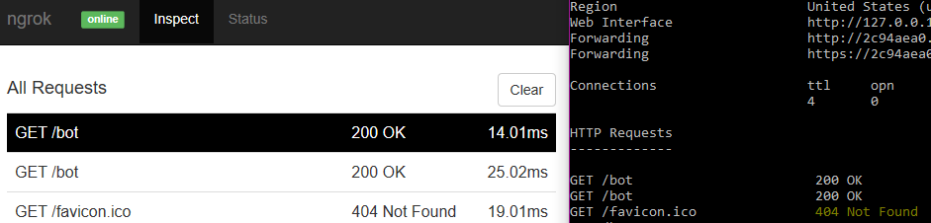
Инструменты проверки бота Ngrok
Https-адрес, который вернёт Ngrok динамический, его каждый раз повторно необходимо указывать Telegram. Статический адрес – стоит денег (лучше оформить подписку в Azure)
У Ngrok есть админка, доступная по адресу http://127.0.0.1:4040

Slide 13
Bot Framework Введение
Документация
https://docs.microsoft.com/en-us/bot-framework/overview-introduction-bot-framework
Регистрация ботов
https://dev.botframework.com/bots/new
Каналы
Bing
Cortana
Email
Facebook
GroupMe
Kik
Skype
Skype for Business
Slack
SMS
Microsoft Teams
Telegram
WeChat
WebChat
Недостатки
1. Нет поддержки .Net Core
https://github.com/Microsoft/BotBuilder/issues/572
https://designprincipia.com/microsoft-bot-framework-on-asp-net-core/
2. Сервис размещается на серверах Microsoft

Slide 14
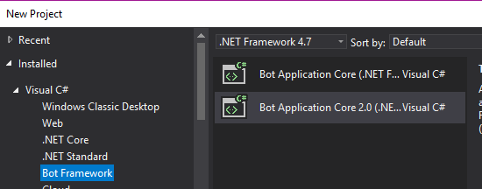
Bot Framework SDK
Bot Builder SDK доступен для C# и для Node.js
Для .NET ставится через nuget-пакет Microsoft.Bot.Builder

Slide 15
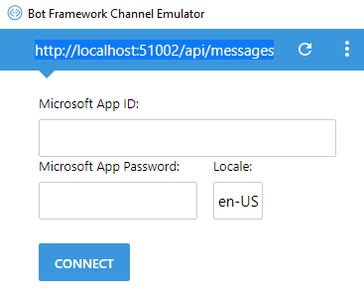
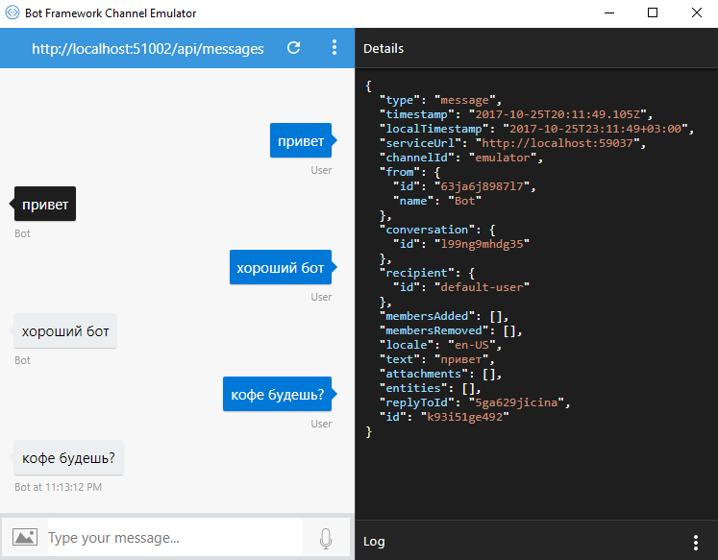
Bot Framework Emulator
https://github.com/Microsoft/BotFramework-Emulator

Slide 16
Bot Framework Код контроллера и Activity
[Route("api/[controller]")]
[BotAuthentication]
public class MessagesController : Controller
{
[HttpPost]
public async Task<HttpResponseMessage> Post([FromBody]Activity activity)
{
if (activity?.Type == ActivityTypes.Message)
{
await Conversation.SendAsync(activity, () => new Dialogs.RootDialog());
}
return new HttpResponseMessage(HttpStatusCode.OK);
}
}

Slide 17
Bot Framework Обработка сообщений (Dialog)
[Serializable]
public class RootDialog : IDialog<object>
{
public Task StartAsync(IDialogContext context)
{
context.Wait(MessageReceivedAsync);
return Task.CompletedTask;
}
private async Task MessageReceivedAsync(IDialogContext context, IAwaitable<object> result)
{
var activity = await result as Activity;
await context.PostAsync(activity.Text);
context.Wait(MessageReceivedAsync);
}
}

Slide 18
Bot Framework Connector
Connector – API обеспечивающее связь между разными каналами
https://docs.microsoft.com/en-us/bot-framework/dotnet/bot-builder-dotnet-connector
[Route("api/[controller]")]
[BotAuthentication]
public class MessagesController : Controller
{
[HttpPost]
public async Task<HttpResponseMessage> Post([FromBody]Activity activity)
{
var connector = new ConnectorClient(new Uri(activity.ServiceUrl));
var reply = activity.CreateReply(activity.Text);
await connector.Conversations.ReplyToActivityAsync(reply);
return new HttpResponseMessage(HttpStatusCode.OK);
}
}

Slide 19

Ссылки
Примеры использования API telegram.bot
https://github.com/TelegramBots/telegram.bot.examples
Пишем бота Telegram на C#
http://aftamat4ik.ru/pishem-bota-telegram-na-c/
Как легко написать бота для Telegram на C#
https://habrahabr.ru/sandbox/103396/
Microsoft Bot Framework (статья введение)
http://ru.bmstu.wiki/Microsoft_Bot_Framework
Цикл видео по Microsoft Bot Framework
https://www.youtube.com/playlist?list=PLgF-CyaX1p3FE55OTRNH-kOb16zqeBZCo
Azure Bot Service (описание и цены на хостинг ботов)
https://azure.microsoft.com/ru-ru/services/bot-service/

Slide 20
Ссылки
Создание приложения для Facebook messenger
https://developers.facebook.com/docs/messenger-platform/getting-started/quick-start
Facebook Chatbot in ASP.NET
https://tutorials.botsfloor.com/facebook-chatbot-in-asp-net-2f9379a238b0
Создание бота в контакте (для сообществ)
https://vk.com/dev/bots
https://vk.com/dev/bots_docs
Сводная страница информации по ботам в Viber
https://habrahabr.ru/post/338970/
Сводная информация о разработке ботов для Telegram и Slack на PHP
https://habrahabr.ru/company/cleantalk/blog/302870/
ChatOps: управление инфраструктурой из мессенджера
https://www.youtube.com/watch?v=Ikt3e4j2cEc

